Slide 1
Pemodelan Perangkat Lunak
Safitri Jaya

Slide 2
Defenisi
Pemodelan (model) adalah representasi dari sistem yang disederhanakan.
Macam-macam representasi sistem :
  Physical
    dengan membuat scaled down version dari sistem yang dipelajari (model pesawat, model kereta api)
  Pictorial
    representasi dengan gambar untuk menggambarkan kontur permukaan bumi seperti peta topografi dan bola dunia

Slide 3
Cont …
  Verbal
    yaitu representasi suatu sistem ke dalam kalimat verbal yang mengambarkan ukuran, bentuk dan karakteristik
    Schematic
    yaitu representasi dalam bentuk skema figurative misalnya model rangkaian listrik, model Atom Bohr dan lain-lain
    Symbolic
      yaitu representasi ke dalam simbol-simbol matematik dimana variable hasil karakterisasi proses atau sistem ke dalam variable formulasi menggunakan simbol-simbol matematik

Slide 4
Proses pemodelan analisis
Understandability
  yaitu sejauh mana proses secara eksplisit ditentukan dan bagaimana kemudahan definisi proses itu dimengerti.
Visibility
  apakah aktivitas-aktivitas proses mencapai titik akhir dalam hasil yang jelas sehingga kemajuan dari proses Tersebut dapat terlihat nyata/jelas.
Supportability
  yaitu sejauh mana aktivitas proses dapat didukung oleh CASE
Acceptability
  apakah proses yang telah ditentukan oleh insinyur dapat diterima dan digunakan dan mampu bertanggung jawab selama pembuatan produk perangkat lunak

Slide 5
Proses pemodelan analisis
Reliability
  apakah proses didesain sedikian rupa sehingga kesalahan proses dapat dihindari sebelum terjadi kesalahan pada produk.
Robustness
  dapatkah proses terus berjalan walaupun terjadi masalah yang tak diduga.
Maintainability
  dapatkah proses berkembang untuk mengikuti kebutuhan atau perbaikan.
Rapidity
bagaimana kecepatan proses pengiriman sistem dapat secara lengkap memenuhi spesifikasi.

Slide 6

Landskap pemodelan analisis
Analisis terstruktur
Analisis berorientasi objek

Slide 7
Metodologi berorientasi objek
Metode Booch
  Dikenal dengan nama Metode Desain Object Oriented. Metode ini menjadikan proses analisis dan desain ke dalam empat tahapan yang iteratif (dapat berulang), yaitu :
  identifikasi kelas-kelas dan objek-objek
  identifikasi semantik dan hubungan objek dan kelas tersebut
  perincian interface
  implementasi.

Slide 8
Cont …
Metode Rumbaugh (Object Modelling Technique - OMT)
  Metode ini berdasarkan pada analisis terstruktur dan pemodelan entity relationship. Tahapan utama dalam metodologi ini adalah
  Analisis
  desain sistem dan desain objek
  implementasi.
  Keunggulan metode ini adalah dalam penotasian yang mendukung semua konsep object oriented.

Slide 9
Cont …
Metode Jacobson (Object Oriented Software Engineering - OOSE)
Metode ini memberi penekanan lebih pada use- case.
OOSE memiliki tiga tahapan yaitu :
membuat model requirement dan analisis
desain dan implementasi
model pengujian (tes model).
Keunggulan metode ini adalah mudah untuk dipelajari karena memiliki notasi yang sederhana, mencakup seluruh tahapan dalam rekayasa software.

Slide 10
Cont …
Metode Coad dan Yourdon
Metode ini didasarkan pada pemodelan Object Oriented dan entity relationship. Metode ini mempunyai perancangan yang berfokus pada empat komponen yaitu :
Problem domain componet
Human interaction componet
Data management component
Task management component

Slide 11
Cont …
Metode Wirfs-Brock
Responsibility Driven Design/Class Responsibility Collaboration (RDD/CFC)
Metode ini diarahkan pada desain, tetapi sangat berguna untuk memunculkan ide dalam tahap analisis.
Keunggulannya adalah mudah digunakan, metode ini juga mengidentifikasikan hirarki kelas dan subsistem-subsistem.

Slide 12
Cont …
Metode Shlair - Mellor Object Oriented Analysis/Design (OOA/D)
Metode yang menggunakan teknik pemodelan informasi tradisional yang menjelaskan entitas dalam sistem.
Metode ini menghasilkan tiga jenis model yaitu
  information model
  State model
  process model.
Keunggulan metode ini adalah dalam memandang masalah dari sudut pandang yang berbeda, mudah dibuat (dikonversi) dari metode struktural.

Slide 13
Unified Modeling Language (UML)
Unified Modeling Language (UML) adalah notasi yang lengkap untuk membuat visualisasi model suatu sistem
Tujuan Unified Modeling Language (UML) diantaranya adalah :
  Memberikan model yang siap pakai, bahasa pemodelan visual yang ekspresif untuk mengembangkan sistem dan yang dapat saling menukar model dengan mudah dan dimengerti secara umum.
  Memberikan bahasa pemodelan yang bebas dari berbagai bahasa pemrograman dan proses rekayasa.
  Menyatukan praktek – praktek terbaik yang terdapat dalam pemodelan.

Slide 14
1. Use case diagram
Use Case diagram merupakan suatu diagram yang menggambarkan fungsionalitas yang diharapkan dari sebuah sistem
Sebuah use case dapat memrepresentasikan interaksi antara aktor dengan sistem
Use case bekerja dengan cara mendeskripsikan tipe interaksi antara user sebuah system dengan systemnya sendiri melalui sebuah cerita bagaimana sebuah system dipakai

Slide 15

6 bagian dari use case
System
  Menyatakan batasan sistem dalam relasi dengan actor-actor yang menggunakannya (di luar sistem) dan fitur-fitur yang harus disediakan (dalam sistem).
  Digambarkan dengan segi empat yang membatasi semua use case dalam sistem terhadap pihak mana sistem akan berinteraksi.
  Sistem disertai label yang menyebutkan nama dari sistem, tapi umumnya tidak digambarkan karena tidak terlalu memberi arti tambahan pada diagram.

Slide 16
6 bagian dari use case
Actor
  Aktor adalah segala hal diluar sistem yang akan menggunakan sistem tersebut untuk melakukan sesuatu.
  Bisa merupakan manusia, sistem, atau device yang memiliki peranan dalam keberhasilan operasi dari sistem.
  Cara mudah untuk menemukan aktor adalah dengan bertanya hal-hal berikut :
  SIAPA yang akan menggunakan sistem?
  APAKAH sistem tersebut akan memberikan NILAI bagi aktor?

Slide 17
6 bagian dari use case
Use Case
  Mengidentifikasi fitur kunci dari sistem. Tanpa fitur ini, sistem tidak akan memenuhi permintaan user/actor.
  Setiap use case mengekspresikan goal dari sistem yang harus dicapai. Diberi nama sesuai dengan goal-nya dan digambarkan dengan elips dengan nama di dalamnya.
  Fokus tetap pada goal bukan bagaimana mengimplementasikannya walaupun use case berimplikasi pada prosesnya nanti. Setiap use case biasanya memiliki trigger/pemicu yang menyebabkan use case memulai (misalnya,Pasien mendaftar dan membuat janji baru atau meminta untuk membatalkan atau mengubah janji yang sudah ada )
  Ada 2 triger pertama triger eksternal, seperti pelanggan memesan atau alarm kebakaran berbunyi, kedua triger temporal, seperti tanggal pengembalian buku terlewati di perpustakaan atau keterlambatan bayar sewa.

Slide 18
6 bagian dari use case
Association
  Mengidentifikasikan interaksi antara setiap actor tertentu dengan setiap use case tertentu.
  Digambarkan sebagai garis antara actor terhadap use case yang bersangkutan.
  Asosiasi bisa berarah (garis dengan anak panah) jika komunikasi satu arah, namun umumnya terjadi kedua arah (tanpa anak panah) karena selalu diperlukan demikian.

Slide 19
6 bagian dari use case
Dependency
  Dependensi << include >>
    Mengidentifikasi hubungan antar dua use case di mana yang satu memanggil yang lain.
    Jika pada beberapa use case terdapat bagian yang memiliki aktivitas yang sama maka bagian aktivitas tersebut biasanya dijadikan use case tersendiri dengan relasi dependensi setiap use case semula ke use case yang baru ini sehingga memudahkan pemeliharaan.
    Digambarkan dengan garis putus-putus bermata panah dengan notasi <<include>> pada garis.
    Arah mata panah sesuai dengan arah pemanggilan.

Slide 20
6 bagian dari use case
Dependency
  Dependensi << extend >>
    Jika pemanggilan memerlukan adanya kondisi tertentu maka berlaku dependensi <<extend>>.
    Note: konsep “extend” ini berbeda dengan “extend” dalam Java!
    Digambarkan serupa dengan dependensi <<include>> kecuali arah panah berlawanan

Slide 21
6 bagian dari use case
Generalitation
  Mendefinisikan relasi antara dua actor atau dua use case yang mana salah satunya meng-inherit dan menambahkan atau override sifat dari yang lainnya. Penggambaran menggunakan garis bermata panah kosong dari yang meng-inherit mengarah ke yang di-inherit

Slide 22

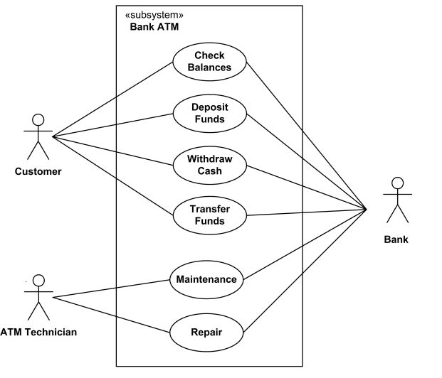

Slide 23
2. Activity Diagram
Activity diagram menggambarkan berbagai alur aktivitas dalam sistem yang sedang dirancang, bagaimana masing-masing alur berawal, decision yang mungkin terjadi, dan bagaimana mereka berakhir.
Activity diagram juga dapat menggambarkan proses paralel yang mungkin terjadi pada beberapa eksekusi.
Activity diagram merupakan state diagram khusus, di mana sebagian besar state adalah action dan sebagian besar transisi di-trigger oleh selesainya state sebelumnya (internal processing). Oleh karena itu activity diagram tidak menggambarkan behaviour internal sebuah sistem (dan interaksi antar subsistem) secara eksak, tetapi lebih menggambarkan proses-proses dan jalur-jalur aktivitas dari level atas secara umum.

Slide 24

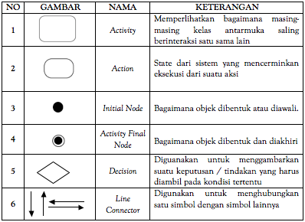


Slide 25
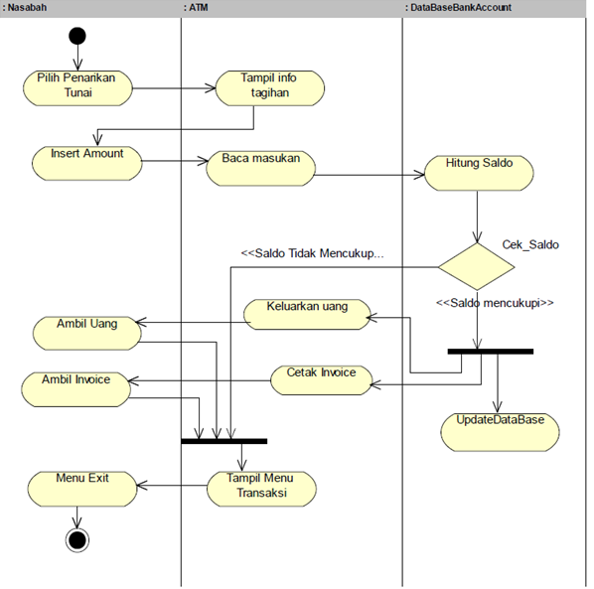

Slide 26
3. Sequence Diagram
Sequence diagram menggambarkan interaksi antar objek di dalam dan di sekitar sistem (termasuk pengguna, display, dan sebagainya) berupa message yang digambarkan terhadap waktu.
Sequence diagram terdiri atar dimensi vertikal (waktu) dan dimensi horizontal (objek-objek yang terkait).
Sequence diagram dapat digunakan untuk menggambarkan skenario atau rangkaian langkah-langkah yang dilakukan sebagai respons dari sebuah event untuk menghasilkan output tertentu.

Slide 27
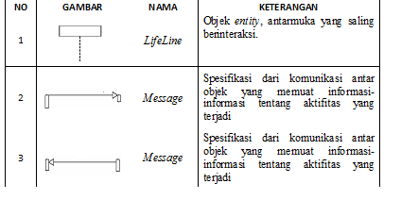

Slide 28
